Slide 1
الجسر: العبادة والثقافة
تعليم د. رون مان دكتور الخدمات الطلابية تحميل د. ريك جريفيث • مؤسسة الدراسات اللاهوتية الأردنية الملفات بعدة لغات للتنزيل المجاني على BibleStudyDownloads.org
Notes:
How do we balance the need for biblical fidelity with the need for cultural sensitivity and relevance in our worship? Of course you face that issue no matter where in the world you are, no matter what culture you are ministering in. It is an ongoing challenge– but of course not a new one. The early church faced its own set of cultural and cross-cultural challenges in this area, as Jews and Greeks and Romans were included in one body in Christ.
And with all the debates about worship forms, styles and practices which continue to rage today, the church of Jesus Christ desperately needs a unifying understanding of the unchanging, non-negotiable foundations of worship—and we must turn to the Scriptures for this purpose. We need a sense of what MUST NOT change, as well as some guidance in what MAY change– and above all we need the wisdom and discernment to tell the difference.
Yet even with this commitment to the Scriptures as our guide for worship, we immediately run into a problem when we go to the New Testament for models and guidelines for congregational worship. That problem has been summarized by John Piper as the “stunning indifference” of the New Testament writers to issues of form and practice of corporate worship. We search the pages of the New Testament in vain for much in the way of specifics, much less structures or liturgies. Even in the epistles, where we might reasonably expect Paul and the other writers to address these issues as they write to guide and encourage brand new churches, we find frustratingly little.
It is a reasonable assumption that the virtual silence of the New Testament writers on the matters of form and style for worship means that the Lord intends for us to have considerable latitude and flexibility in these areas. But that does not mean TOTAL freedom– does not mean that just anything is appropriate or allowed. How do we discern the balance? How do we bridge the historical and practical gap between the Scriptural mandates and our cultural context? How can our worship be “in” the world but not “of” the world? Where do worship and culture intersect?
I would like to suggest a model which at the same time gives biblical guidance yet allows for true Biblical freedom.

Slide 2
الصمت المطبق
للعهد الجديد
Notes:
John Piper speaks of the "defeaning silence" of the NT in terms of many forms of required worship. Paul was flexible and set up churches in a different way depending on where he was ministering.

Slide 3
العهد القديم
تعال وانظر
Notes:
God extended an invtiation to all peoples, but to come to HIM they had to come THROUGH Israel, had to become a Jew. He centralized His presence and working among His chosen people.

Slide 4
العهد الجديد
اذهب واخبر
Notes:
In the New Testament we see a totally different pattern. Christianity is "go and tell" faith, a missionary faith. We're to go to every people and tribe and tongue and nation with the message of the gospel. The church is not a national entity, but a spiritual nation spread throughout all the earth. That means that worship needs to fit in with many different cultures and traditions. This is perhaps one of the main reasons why the NT gives no guidelines as to the exact FORM of worship: so that it can be adjusted to many diffente cultures.
But still has to look like something!

Slide 5
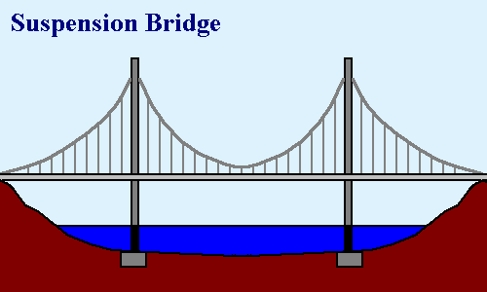
Notes:
Suspension bridge

Slide 6
الثوابت
الكتابية
(أع 2: 42، 46-47)

Slide 7
الثوابت الكتابية (أع 2: 42، 46-47)
وكانوا يواظبون على تعليم الرسل، والشركة، وكسر الخبز، والصلوات ... وكانوا كل يوم يواظبون في الهيكل بنفس واحدة. وإذ هم يكسرون الخبز في البيوت، كانوا يتناولون الطعام بابتهاج وبساطة قلب، مسبحين الله، ولهم نعمة لدى جميع الشعب. وكان الرب كل يوم يضم إلى الكنيسة الذين يخلصون.

Slide 8
الثوابت الكتابية (أع 2: 42، 46-47)
وكانوا يواظبون على تعليم الرسل، والشركة، وكسر الخبز، والصلوات ... وكانوا كل يوم يواظبون في الهيكل بنفس واحدة. وإذ هم يكسرون الخبز في البيوت، كانوا يتناولون الطعام بابتهاج وبساطة قلب، مسبحين الله، ولهم نعمة لدى جميع الشعب. وكان الرب كل يوم يضم إلى الكنيسة الذين يخلصون.

Slide 9
الثوابت الكتابية (أع 2: 42، 46-47)
تعليم الرسل
الشركة
كسر الخبز
الصلوات
تسبيح الله

Slide 10
الثوابت الكتابية (أع 2: 42، 46-47)
كلمة الله
الشركة
عشاء الرب
الصلاة
التسبيح

Slide 11
المجال / الحرية
الثقافية
الثوابت
الكتابية
(أع 2: 42، 46-47)
Notes:
Biblical parameters, framework-- flexibility
Each congregation & leadership– how to obey the biblical constants and apply the biblical principles in their own unique context
When I come in as an itinerant teacher: no right
Some of you earn the right to address also the top issues by living long-term in the culture—but still the biblical framework, foundation must remain the same
Change: all occurs on top—biblical doesn’t change

Slide 12
مرونة الشكل
من أجل الوحدة الحقيقية للكنيسة، فيكفي الإتفاق بشأن عقيدة الإنجيل وإدارة الفرائض، وليس من الضروري أن تكون التقاليد البشرية، أي الطقوس والإحتفالات التي وضعها البشر متشابهة في كل مكان.
اعتراف أوغسبورغ [1530]، المقالة 7

Slide 13
مرونة الشكل
لا يوجد طريقة واحدة صحيحة.
تضع الثوابت/المبادئ الكتابية الحدود.
ذوق الله أوسع من ذوق أي واحد منا.

Slide 14
كتابي أم ثقافي؟
كسر الخبز
تمرير أواني كسر الخبز
التقدم لأخذ كسر الخبز
العظة
عظة 30 دقيقة
العطاء
تمرير أكياس/صواني التقدمة
استخدام صناديق التقدمات

Slide 15
العطاء
تمرير أكياس/صواني التقدمة
استخدام صناديق التقدمات
التسبيح
الموسيقى
الترانيم
الجوقات
الجيتارات
الأورغن
Candles
Praise
Dark room
Sunny room
Loud music
Soft music
God-centered lyrics
Prayer seated
Prayer standing
Prayer with eyes closed
Pews
Folding chairs
Scripture reading
Responsive readings

Slide 16
الغرفة المظلمة
الغرفة المشمسة
الموسيقى الصاخبة
الموسيقى الهادئة
كلمات محورها الله
الصلاة
الصلاة جلوساً
الصلاة وقوفاً
الصلاة بعيون مغلقة

Slide 17
المقاعد الخشبية
كراسي قابلة للطي
قراءة الكتاب المقدس
القراءة التبادلية

Slide 18
العوامل
مرونة الشكل
تاريخ وتقاليد الكنيسة/الطائفية
التقليد عبارة عن خادم رائع، ولكنها سيد مريع
السياق الثقافي
لغة قلب الناس
Notes:
Guides:
1. Ch/denom history and trads.– tradition is not an enemy!! UNLESS it's put on the same level of authority and unchangeability as Scripture "tradition…."
2. Culture: take into account the heart language of the people (no Bach fugues in African village), though with DISCERNMENT– some cultural aspects may not be appropriate to use for the worship of God because of their associations; culture shouldn't control, but shouldn't be ignored either

Slide 19
ملكة إفريقيا (1951)
قبيلة كانيلا (البرازيل)
Notes:
2
Video clip of missionaries singing in English to a dumbfounded congregation while Humphrey Bogart speaks the local language and embraces their instruments.
Canela.mp4
Ethnomusicology and Arts Group at SIL International Copyright 2007 (www.sil.org/arts)

Slide 21
سبحوا اسمه، نحن مدعوون إلى
الكرازة التمجيدية
إن لم نسبح اسمه
فنحن لا نكرز بالإنجيل
(إدموند كلاوني، يوربانا 1976)

Slide 22
إن العبادة والإرسالية مترابطتين معاً في تدبير الله بحيث لا يمكنك الحصول على أحدهما دون الأخر.
لا يستطيع أحد أن يعبد الله بالحقيقة وفي الوقت نفسه يبدي لامبالاة تامة إن كان شخص آخر يعبده أم لا.
تسير العبادة الحقيقية والإرسالية الحقيقية معاً طول الوقت.
(إريك ألكسندر، يوربانا، 1981)

Slide 23
التنوع في القيم الثقافية والموسيقية
(توم أفيري [1950-2008]، عالم في الموسيقى العرقية،
مترجمو الكتاب المقدس ويكليف)
1. من الشائع أن يشعر الناس بحماس شديد تجاه الموسيقى التي يتعرفون عليها، وأن يجدوا الموسيقى التي لا يعرفونها مقيتة للغاية.
2. نحن نعيش في مجتمع قد يكون لدى الأجيال المختلفة فيه ثقافات موسيقية مختلفة في كثير من الأحيان، ( يعود ذلك إلى معدل التغير الثقافي السريع الذي يختبره المجتمع، وهو غير مسبوق في تاريخ العالم).
3. لدينا أشخاص في نفس الكنائس يشتركون في ثقافات موسيقية مختلفة جذرياً.
4. الموسيقى ليست لغة عالمية.
Notes:
The reality of diverse cultures and musical in our world, in our country, in our city—even in our church. The late Tom Avery . . His global cultural experiences gave him some fascinating insights into our own situation.

Slide 24
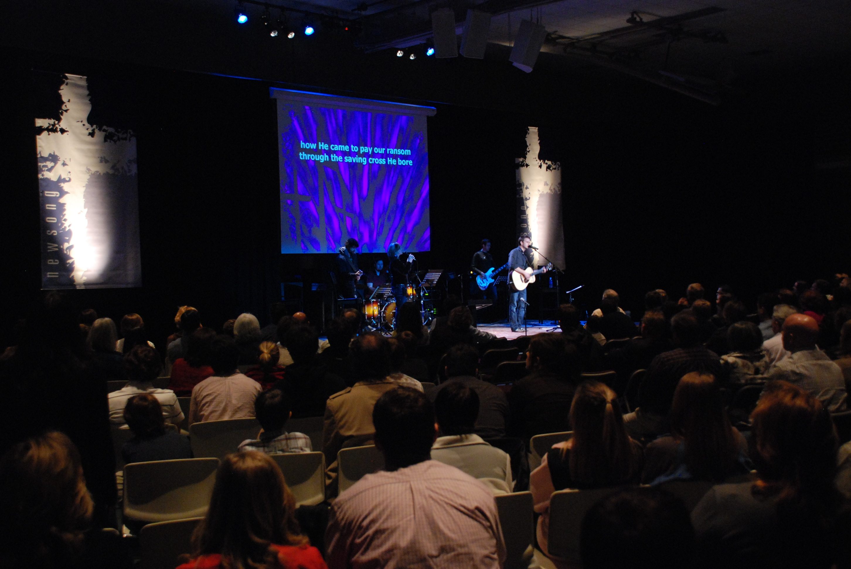
ضربات الشيطان، المخدرات، التمرد! الضرب المتواصل يشوش العقل، وإذا لم تكن الكلمات متكررة جداً، فلن يمكن فهمها على أي حال.
أليس الله رائعاً!
تلك الموسيقى تذكرني كم يحبني وأنا أحبه!
أريد أن أمجده من كل قلبي!
جو التقليدي
جوني ذو الأغنية الجديدة
Notes:
Here we have –these things may not have been said or thought here at First Evan, but they are Avery’s examples of the kinds of things that are often said or thought in the context of these debates. [add photo] Joe and Johnny take a look at NewSong, and may respond quite differently (like the survey I shed with you earlier): [add Words1] [add Words2]

Slide 25
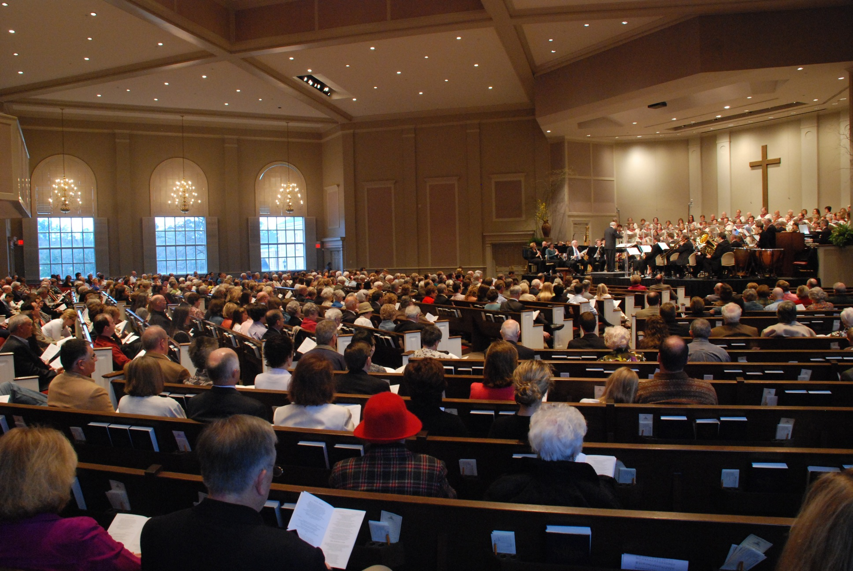
أليس الله رائعاً!
تلك الموسيقى تذكرني كم يحبني وأنا أحبه!
أريد أن أمجده من كل قلبي!
أين قاموا بحفر تلك الجنازة؟ إنه مترهل وبدون أي طاقة! ألا يهتم هؤلاء الناس بما يغنونه؟
جو
جوني
Notes:
Then they show up in the Trad. Service, and we find quite a different response from them both: [add Words 1] [add Words 2]
Music is NOT a universal language; differences in people and their cultural backgrounds can lead to many misunderstandings and disagreements about music and what is appropriate or helpful in worship. NOT A NEW ISSUE→

Slide 26
مرونة الشكل في تاريخ الكنيسة
أرسل البابا غريغوري الأول أغسطينوس من كانتربري إلى إنجلترا، كمرسل حوالي سنة 596 م مع هذه النصيحة: يبدو لي أنه يجب عليك أن تختار بعناية للكنيسة الإنجليزية، التي لا تزال حديثة الإيمان وتتطور كمجتمع متميز، كل ما يمكن أن يرضي الله القدير، سواء اكتشفته في الكنيسة الرومانية، أو بين شعب الغال أو في أي مكان آخر ... لذلك اختر من كل كنيسة على حدة ما هو مقدس، وما هو مهيب وما هو صواب، ثم رتب ما جمعته كما لو كان في باقة صغيرة حسب التصرف الإنجليزي وبالتالي اجعله مخصصاً لهم.
(جيمس ف. وايت، تاريخ مختصر للعبادة المسيحية، ص44)

Slide 27
هذا يكفي الآن عن القداس والتناول، وما تبقى يمكن تحديده من خلال الممارسة الفعلية، طالما يتم التبشير بكلمة الله باجتهاد وأمانة في الكنيسة. وإذا طلب أحد إثبات كل هذه [الأشكال] من الكتب المقدسة ومن مثال الآباء، فلا يزعجنا ذلك؛ لأنه كما قلنا أعلاه، يجب أن تسود الحرية في هذه الأمور، ويجب ألا تكون الضمائر المسيحية مقيدة بالقوانين والفرائض. لذلك لم ينص الكتاب المقدس على شيء في هذه الأمور، بل سمح للروح بالحرية ليعمل حسب فهمه الخاص كما يتطلبه المكان والزمان والأشخاص. وأما مثال الآباء، أي أوامرهم الليتورجية غير معروفين جزئياً، وجزئياً متناقضة كثيراً مع بعضهم البعض، بحيث لا يمكن إثبات أي شيء محدد بشأنهم، ومن الواضح أنهم أنفسهم استخدموا حريتهم، وحتى لو كانت محددة وواضحة تماماً، إلا أنها لا تستطيع أن تفرض علينا قانوناً أو التزاماً باتباعها.
(مارتن لوثر، أمر القداس والتناول من أجل الكنيسة في فيتنبرج، أعمال لوثر، المجلد 53 [القلعة، 1965]، ص 37)

Slide 28
من أجل وحدة الكنيسة الحقيقية يكفي الإتفاق على عقيدة الإنجيل وإدارة الأسرار، وليس من الضروري أيضاً أن تكون التقاليد البشرية، أي الطقوس أو الإحتفالات، التي وضعها البشر، متشابهة في كل مكان.
اعتراف أوغسبورغ [1530]، المادة 7

Slide 29
السيد . . . لم يكن يريد في الإنضباط الخارجي والإحتفالات أن يصف بالتفصيل ما يجب علينا فعله (لأنه توقع أن هذا يعتمد على حالة العصر، ولم يرى شكلاً واحداً مناسباً لجميع الأعمار). . . . لأنه لم يعلم شيئاً محدداً، ولأن هذه الأشياء ليست ضرورية للخلاص، ولأن بناء الكنيسة يجب أن يتناسب بشكل مختلف مع عادات كل أمة وعصر، فسيكون ذلك مناسباً (كما ستتطلب مصلحة الكنيسة) تغيير وإلغاء الممارسات التقليدية وإنشاء ممارسات جديدة. وفي الواقع، أنا أعترف أننا لا ينبغي لنا أن نندفع نحو الإبتكار بشكل متهور وفجائي وبدون سبب كاف. لكن الحب هو أفضل من يحكم على ما قد يؤذي أو يبني؛ وإذا تركنا الحب مرشدنا، فسيكون كل شيء آمناً.
(جون كالفن، معاهد الديانة المسيحية، الرابع، 10، 30)

Slide 30
المقالة 34 (الانجليكانية) - من تقاليد الكنيسة
ليس من الضروري أن تكون التقاليد والإحتفالات في كل الأماكن واحدة أو متشابهة تماماً، لأنها كانت في كل الأوقات متنوعة، ويمكن أن تتغير وفقاً لاختلاف البلدان والأزمنة وأخلاق الناس، حتى لا يتم تحريم أي شيء ضد كلمة الله . . . .
تتمتع كل كنيسة خاصة أو وطنية بسلطان ترتيب وتغيير وإلغاء احتفالات الكنيسة أو طقوسها، التي تعينها فقط سلطة الإنسان، حتى يتم كل شيء للبنيان.

Slide 31
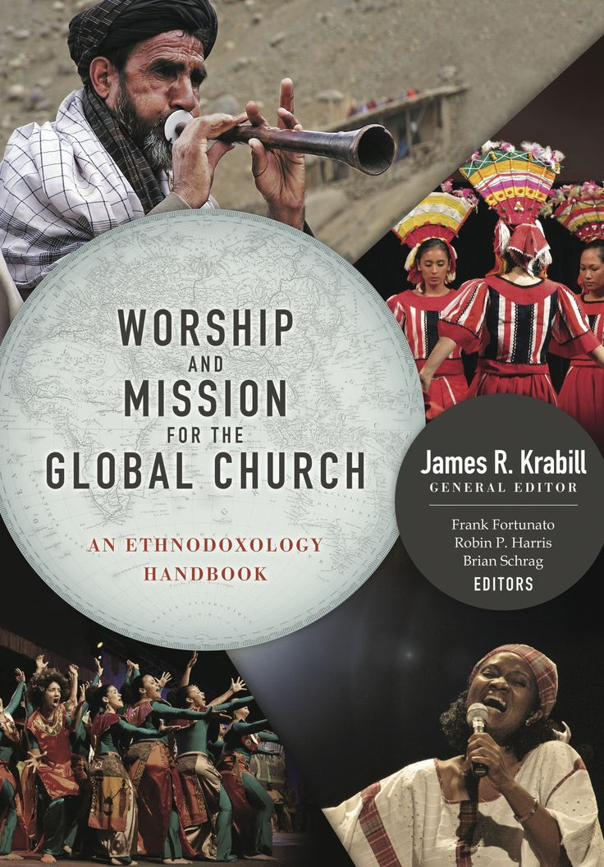
اصدار حصري
95ر9 دولار أمريكي
(amazon.com)
Notes:
This is a huge book that has a companion volume called The Next Worship: Glorifying God in a Diverse World Paperback – January 3, 2016
by Sandra Maria Van Opstal (Author), Mark Labberton (Foreword)
https://www.worldofworship.org/ offers the course Arts for a Better Future

Slide 32
مرونة الشكل
ينصب كل التركيز في العهد الجديد على حقيقة مجد المسيح، وليس على ظل ونسخة من الأشياء والأشكال الدينية، ومن المذهل مدى عدم مبالاة العهد الجديد بمثل هذه الأشياء: لا يوجد تفويض في العهد الجديد حول مباني العبادة، أو لباس العبادة، أو أوقات العبادة، أو موسيقى العبادة، أو قداس العبادة، أو خطب مدتها خمس وثلاثون دقيقة، أو قصائد المجيء، أو الآلات الموسيقية، أو الشموع.

Slide 33
مرونة الشكل
نحن أحرار في العثور على المكان والزمان واللباس والحجم والموسيقى والعناصر والأشياء التي تساعدنا على التوجه جذرياً نحو سيادة الله في المسيح .... تقريباً كل تقليد عبادة لدينا يتشكل ثقافياً وليس بأمر كتابي. الوصية هي علاقة جذرية للمحبة والثقة والطاعة ليسوع المسيح في كل الحياة.
(جون بايبر)

Slide 34
كلام لا معنى له
لاهوت سيء
وايقاعات عاطفية.

Slide 35
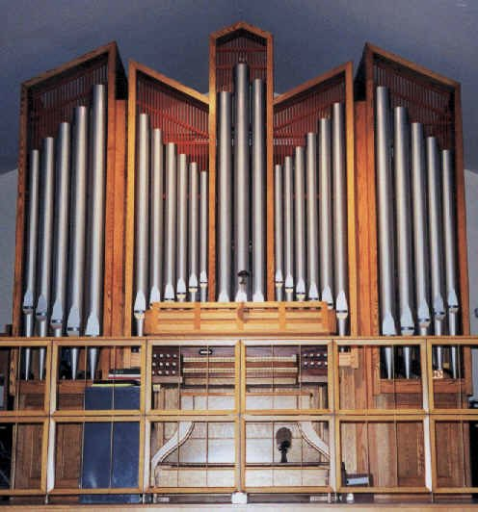
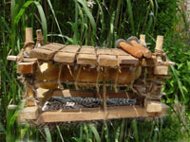
آلة الشيطان الموسيقية؟
Ballophone

Slide 36
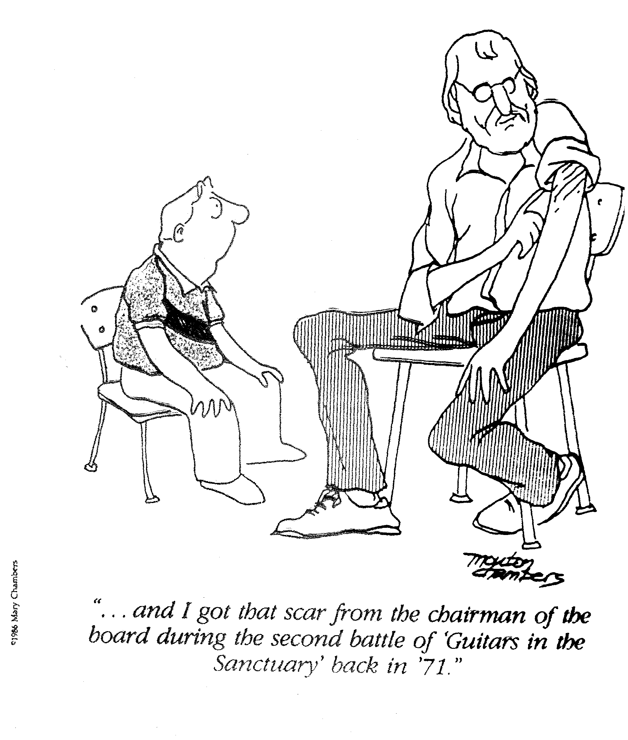
. . . وحصلت على تلك الندبة من رئيس مجلس الإدارة خلال معركة القيثارات في الحرم الثانية في عام 71.

Slide 37
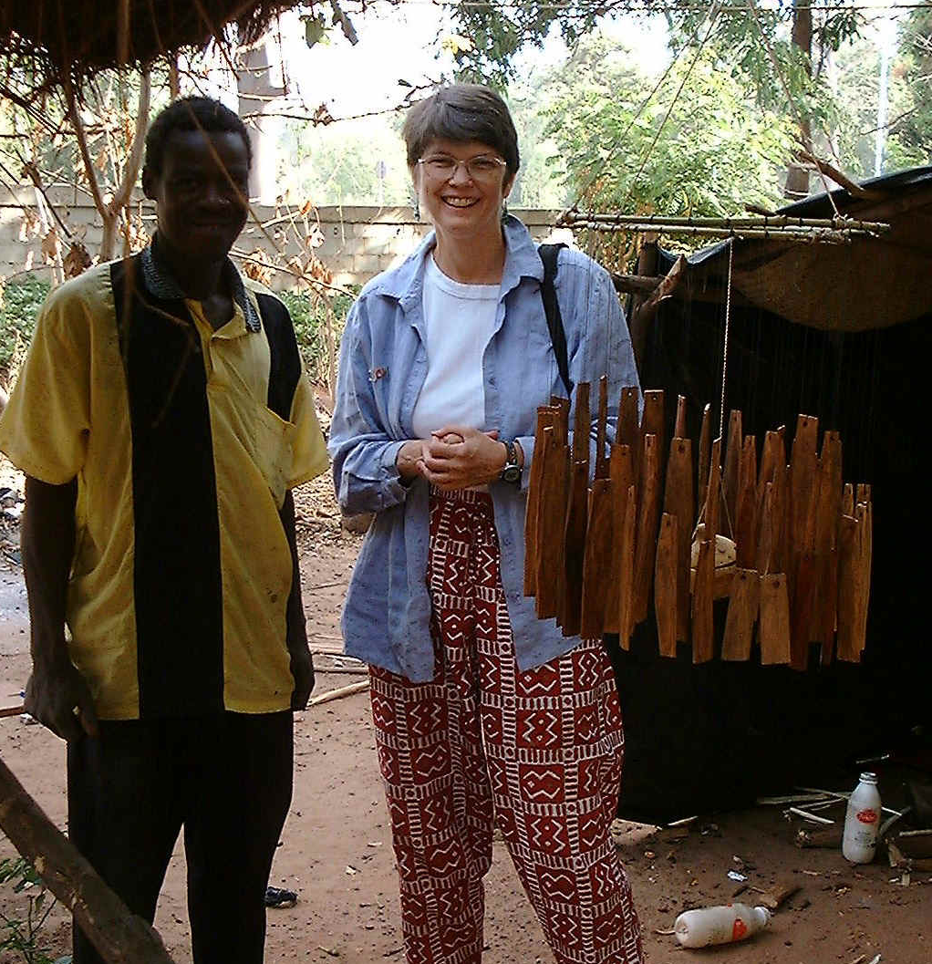
البالوفون

Slide 38
بيان نيروبي بشأن العبادة والثقافة
ترتبط العبادة المسيحية بشكل ديناميكي بالثقافة بأربع طرق على الأقل:
أولاً، إنها عابرة للثقافات، وهي نفس المادة للجميع في كل مكان خارج الثقافة.
ثانياً، إنها سياقية، ونختلف وفقاً للوضع المحلي (الطبيعة والثقافة).
ثالثاً، إنها مضادة للثقافة، وتتحدى ما يتعارض مع الإنجيل في ثقافة معينة.
رابعاً، إنها متعددة الثقافات، مما يجعل المشاركة ممكنة بين الثقافات المحلية المختلفة.
Notes:
Transcultural: biblical constants and principles we’ve looked at
Contextual: contextualization; heart language
Counter-cultural: not buy into everything- informed by a secular, worldly, materialistic, even immoral mindset– or a religious one which runs counter to Chrty. or the gospel; Scripture must guide and control; as you know: use wisdom and discernment; ASSOCIATIONS in culture (many of you could give examples)
Cross-cultural: the positive side of globalization—draw from riches of other cultures’ worship expressions (globalization: influence of Western popular music—like it or not, part of young people’s culture everywhere, can’t ignore; but other influences too)

Slide 39
كتابي
عبر الثقافات
مضاد للثقافات
عالمي
محلي
متعدد الثقافات
السياق
ثقافي
Notes:
“Christian worship relates dynamically to culture in at least four ways.
First, it is transcultural, the same substance for everyone everywhere, beyond culture.
Second, it is contextual, varying according to the local situation (both nature and culture).
Third, it is counter-cultural, challenging what is contrary to the Gospel in a given culture.
Fourth, it is cross-cultural, making possible sharing between different local cultures.”

Slide 40
ثقافي
المدى الثقافي
/ الحرية
الثوابت
الكتابية
(أعمال 2: 42، 46-47)
المبادئ
الكتابية
كتابي
Notes:
Biblical parameters, framework-- flexibility
Each congregation & leadership– how to obey the biblical constants and apply the biblical principles in their own unique context
When I come in as an itinerant teacher: no right
Some of you earn the right to address also the top issues by living long-term in the culture—but still the biblical framework, foundation must remain the same
Change: all occurs on top—biblical doesn’t change

Slide 41
لا ينبغي أبداً أن يكون الإنجيل في موطنه تماماً في أي ثقافة، إذا كان الإنجيل والثقافة يتوافقان معاً بسهولة، فإن الاحتمال هو أن الإنجيل قد استسلم لقيم الثقافة.... يجب أن يكون هناك دائماً بعض التوتر بين الإنجيل والثقافة، تكمن الحيلة في ضبط هذا التوتر بشكل صحيح، حتى يتمكن الإنجيل والكنيسة من لعب دور تحويلي في الثقافة المستضيفة. إن الإنجيل لا يحمل معه ثقافة خاصة به، ويجب أن يجد دائماً مكانه في ثقافة الزمان والمكان، ومع ذلك فهو يشكك دائماً في الثقافة المحلية ويحاسبها أمام الصليب. (رونالد ب. بيارس)

Slide 42
ثقافي
المدى الثقافي
/ الحرية
الثوابت
الكتابية
(أعمال 2: 42، 46-47)
المبادئ
الكتابية
كتابي
Notes:
Biblical parameters, framework-- flexibility
Each congregation & leadership– how to obey the biblical constants and apply the biblical principles in their own unique context
When I come in as an itinerant teacher: no right
Some of you earn the right to address also the top issues by living long-term in the culture—but still the biblical framework, foundation must remain the same
Change: all occurs on top—biblical doesn’t change

Slide 43
Black

Slide 44
• BibleStudyDownloads.org لاهوت العبادة وممارسته
أحصل على هذا العرض التقديمي مجاناً
Notes:
Worship (wo)

